Slide 1
Estratégias de Estudo individual
“Práticas que funcionam”

Slide 3
1º - Divida suas sessões de estudo em pequenos intervalos de tempo

Slide 5
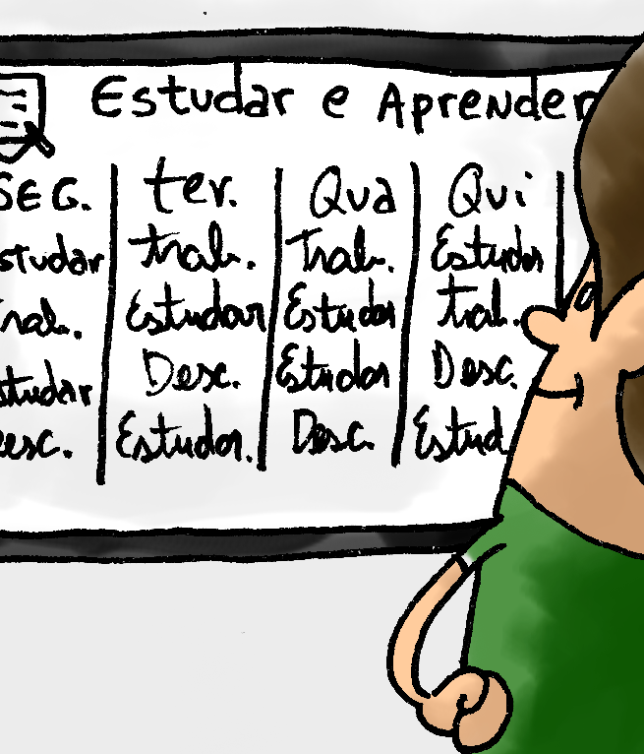
2º - Determine horários fixos para o estudo

Slide 7
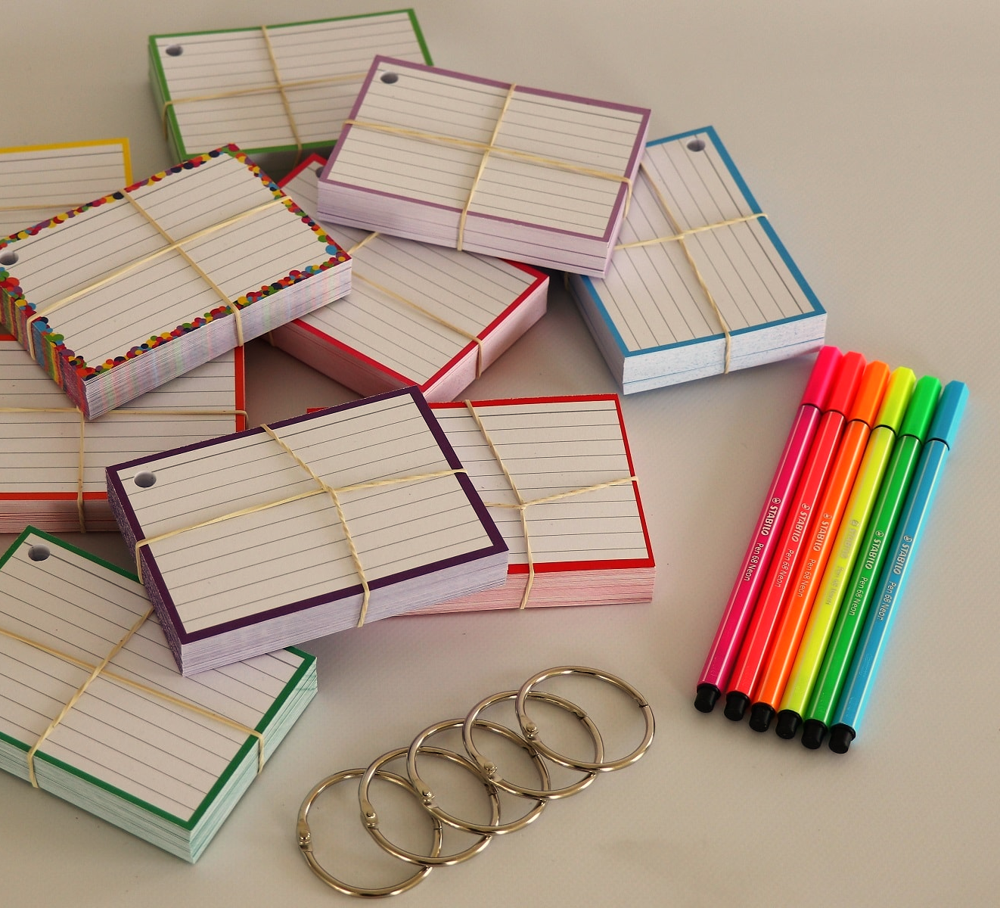
3º - Use cartões de memória

Slide 9
4º - Defina objetivos específicos para cada sessão de estudos

Slide 11
5º - Ensine a alguém

Slide 13
6º - Faça simulados

Slide 15
7º - Defina um local de estudo

Slide 17
8º - Tente estudar sem música e avalie sua produtividade

Slide 19
9º - Deixe seu celular de lado

Slide 20
OBRIGADA!

